Slide 1
Teknik Produksi
Sound

Slide 2
Di Balik sebuah gambar
Terdapat buah karya
Beragam keahlian orang.

Slide 3
Sound
Microphone
Suatu alat yang berfungsi untuk mengubah energi-energi akustik (gelombang suara) menjadi sinyal listrik.

Slide 4
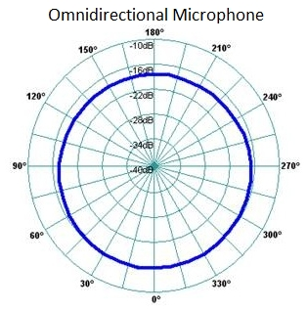
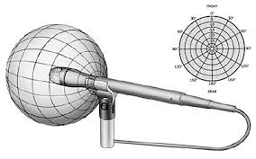
Sound
Suatu alat yang berfungsi untuk mengubah energi-energi akustik (gelombang suara) menjadi sinyal listrik.
Omnidirectional
Sering juga disebut non-directional mic karena memiliki bidang dengar yang sama kuat dari segala arah (360°).

Slide 5
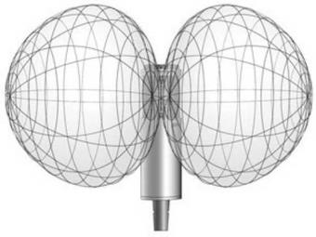
Sound
Bidirectional
Pada microphone dengan karakteristik bi-directional memiliki sensitifitas yang sangat bagus dari dua arah. Sering juga disebut dengan figure eight, Karena responnya mirip angka delapan.

Slide 6
Sound
Undirectional
Microphone jenis ini memiliki sensitifitas penangkapan suara yang sangat bagus hanya dari satu arah saja. Kategori jenis ini terbagi lagi sebagai:
Cardioid :
Sangat sensitif terhadap sumber suara dari depan dan kurang sensitif terhadap suara dari belakang.
- Supercardioid :
Bila microphone ini dihadapkan ke arah sumber suara, maka suara yang mengganggu (biasanya terletak off-axis) cenderung diredam.
- Hypercardioid :
Memiliki sudut yang sangat sempit sehingga dapat lebih meredam suara dari samping, tetapi sebagai akibatnya microphone jenis ini harus selalu diarahkan bila talent bergerak/berjalan.
- Parabolic :
Menangkap suara sampai lebih dari 60 meter.

Slide 7
Sound
Dari desainnya, microphone terbagi menjadi:
Handheld mic, jenis ini merupakan microphone yang dapat dipegang oleh talent/reporter pada waktu interview. Jenis microphone ini biasanya merupakan dynamic mic. Sifatnya meredam suara desis. Biasanya digunakan untuk acara liputan di lapangan ataupun konser musik.
Personal Mic, jenis microphone yang sangat kecil sehingga bisa diselipkan di balik pakaian, di rambut atau di telinga.
Shotgun Mic, mendapatkan suara pada jarak yang cukup jauh dari kamera, tidak perlu mendekat pada sasaran obyek dan harus diarahkan lurus ke sumber suara.

